Slide 1
Юзабилити сайта

Slide 2
Что такое юзабилити?
Юзаби́лити (англ. usability — дословно «возможность использования», «способность быть использованным», «полезность»)
Юзабилити сайта – это степень удобства работы человека с интерфейсом.

Slide 3
На что влияет юзабилити сайта?
Прямое воздействие:
На конверсию (в заказы, звонки, действия)
На время проведенное на сайте
На возвраты
На лояльность клиентов

Slide 4
На что влияет юзабилити сайта?
Косвенное воздействие:
На поисковое продвижение
На итоговую цену привлечения 1 клиента

Slide 5
Как оценить юзабилити сайта?
Яндекс Метрика
Google Analytics
Заказать юзабилити анализ у специалистов
AB тестирование
Попросить знакомых оценить удобство пользования сайтом

Slide 6
Основные моменты юзабилити сайта:
Люди читают слева направо. Навигационные блоки лучше размещать слева
Дизайн не должен мешать навигации и отвлекать излишнее внимание пользователей
Логотип стоит делать кликабельным (переход на главную)
Контент должен быть по теме. Без воды.
Телефон стоит размещать в шапке сайта (Для продающих сайтов)
Всплывающие окна создают дискомфорт. Лучше их не использовать
Регистрация должна быть быстрой и простой. Для интернет-магазинов вовсе не обязательно
Кнопки, призывающие к действию, должны быть яркими, большими и привлекательными.

Slide 7
Что размещать на главной?
Главная страница – это лицо сайта!
Читать много текста никто не любит. Достаточно краткого и лаконичного описания Вашей компании
На главной можно выводить блок с новыми товарами/услугами/статьями
Блок популярное/хиты продаж

Slide 8
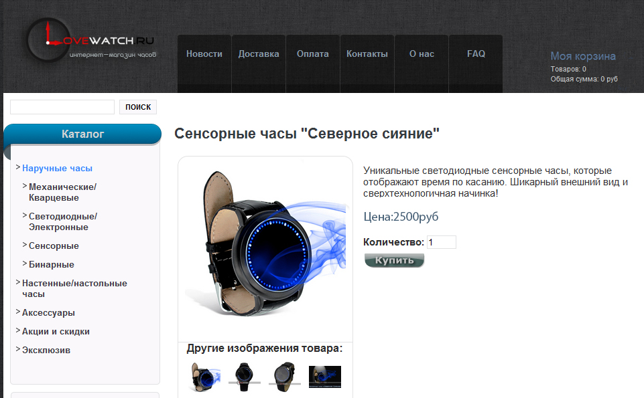

Slide 9
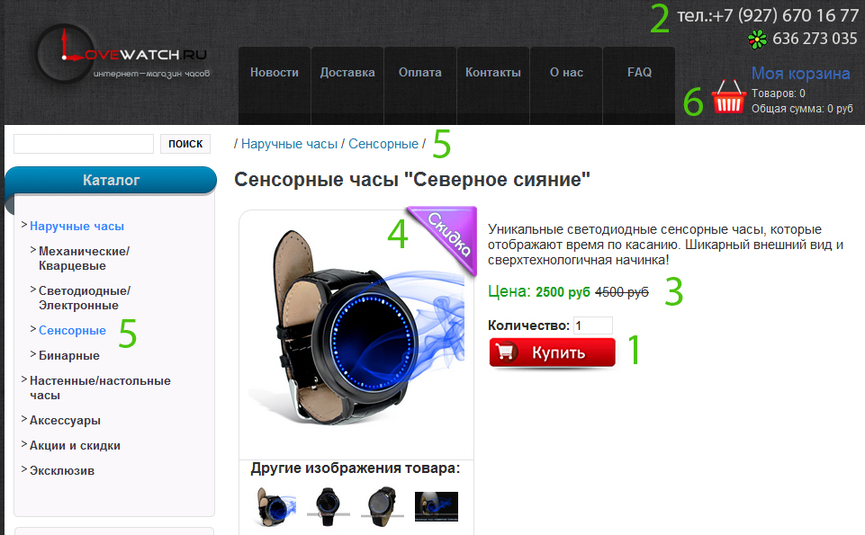

Slide 10
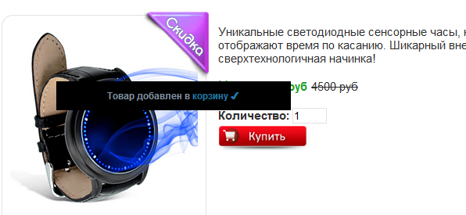
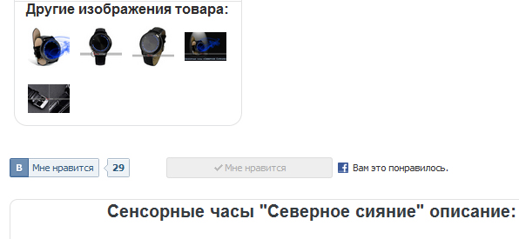
Важна каждая деталь

Slide 11
Важна каждая деталь
Спасибо за внимание!☺
Марат Валеев,
Руководитель отдела продвижения “BulgarPromo”

